Slide 1
新しいダブルベータ崩壊探索実験にむけた
CdTe検出器の大型化
京都大学
木河達也

Slide 2
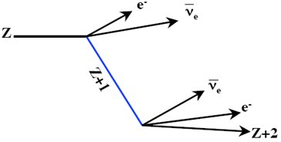
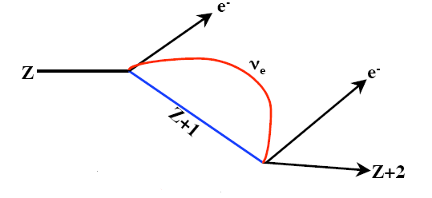
ダブルベータ崩壊
ニュートリノを放出するダブルベータ崩壊
  標準模型の枠内
  実験的に確認
ニュートリノを放出しないダブルベータ崩壊
  標準模型では禁止された反応
  実験的に未確認
確認されると
  ニュートリノはマヨラナ粒子
  有効マヨラナ質量
(2νββ)
(0νββ)

Slide 3
0νββの探索
2つの電子のエネルギー和の分布においてQ値にできるピークを探索
要請
エネルギー分解能の高い放射線検出器
高統計、低バックグラウンド
2νββ
0νββ
2つの電子のエネルギーの和
Q値

Slide 4
CdTe (テルル化カドミウム)
化合物半導体
有望なダブルベータ崩壊核を含む。
CdTeを素子とした半導体検出器(CdTe検出器)で電子のエネルギーを測定できる。
¹³⁰Te, ¹¹⁶Cd
自然存在比が高い
Q値が高い
  環境放射線バックグラウンド
  が少ない
¹⁰⁶Cd
β⁺EC崩壊を起こす
 | 自然存在比 | Q値(MeV)
¹³⁰Te | 34% | 2.53
¹¹⁶Cd | 7.5% | 2.80
¹²⁸Te | 31% | 0.866
¹⁰⁶Cd | 1.5% | 1.75

Slide 5
¹⁰⁶Cdを用いた0νββ探索
β⁺EC崩壊を起こす。
陽電子は静止後、電子と対消滅し2γを生成
CdTe
+
+
+
+
γ
e⁺
γ
－
－
－
－
－

Slide 6
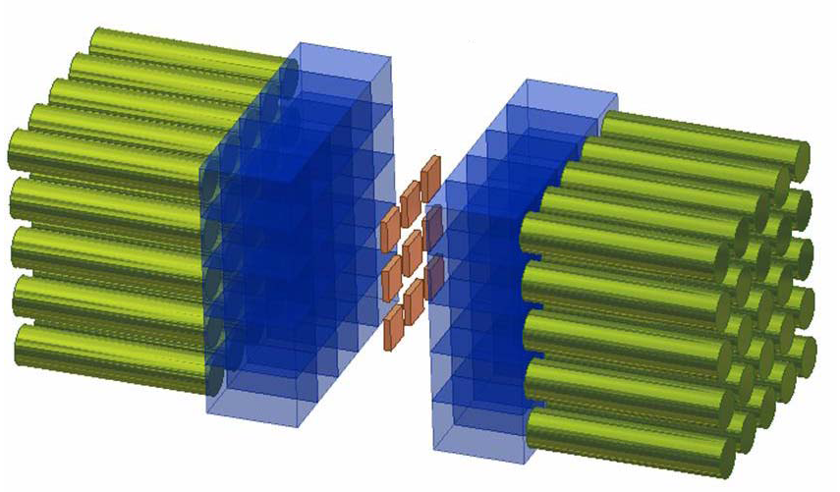
¹⁰⁶Cdを用いた0νββ探索
CdTe検出器をNaI検出器で囲む
CdTe検出器からの信号に加え、Back to BackとなるNaI検出器で511keVのγを同時検出することを要求することで、環境放射線によるバックグラウンドを排除
CdTe検出器
NaI検出器

Slide 7
CdTe検出器
長所
放射線→電気信号への変換効率がよい。 (半導体検出器としての性質)
放射線吸収率が高い。(原子番号と密度が高いため)
常温で使うことができる。(バンドギャップが大きいため)
短所
半導体検出器としてはエネルギー分解能が低い。
(ホールの易動度が低く、ホールの寿命が短いため)
 | バンドギャップ(eV) | 密度(g/cm³) | 原子番号 | 電子 移動度(cm²/V/s) | ホール移動度(cm²/V/s) | 電子寿命(s) | ホール寿命(s)
Ge | 0.67 | 5.33 | 32 | 3800 | 1900 | >10⁻³ | 1×10⁻³
Si | 1.11 | 2.33 | 14 | 1400 | 500 | >10⁻³ | 2×10⁻³
CdTe | 1.47 | 5.85 | 48,52 | 1100 | 100 | 3×10⁻⁶ | 2×10⁻⁶

Slide 8
ホール捕獲の効果
CdTe中ではホールのドリフト中の捕獲が顕著。
ホールの易動度が低いため、ホールの寿命が短いため
荷電粒子
CdTe
ホール
電子
+
－
+
－
陰極
陽極
+
－

Slide 9
ホール捕獲の効果
十分に小さいとき
大きいとき
Nとx₀に依存
↓
エネルギー
分解能が悪化
Nのみに依存
Ge, Siなどはμ_{h}τが十分大きい
CdTeではμ_{h}τが小さくホール捕獲の効果が顕著
素子が薄ければ(dが小さければ)その影響は小さい
→ 小型のCdTe検出器は既に市販されている
しかし小型のCdTe検出器を積層するとなるとチャンネル数が多くなってしまう。
→ 大型のCdTe検出器でも高いエネルギー分解能を得ることはできないか

Slide 10
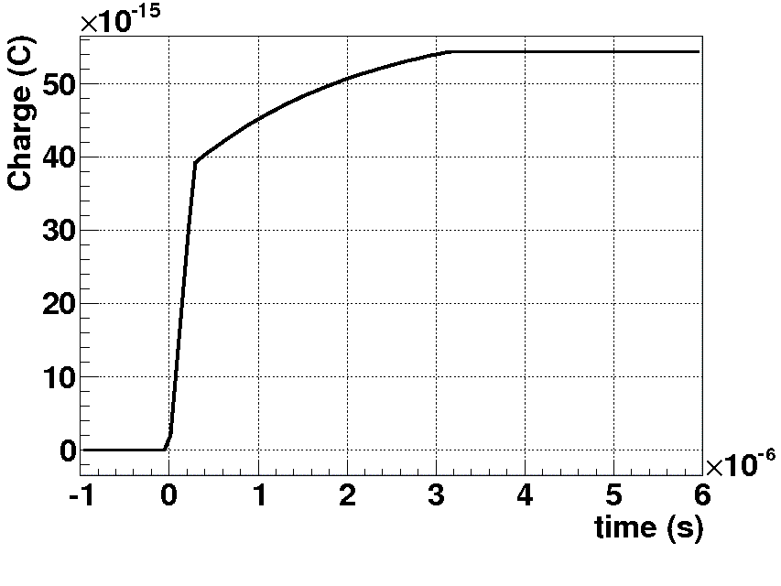
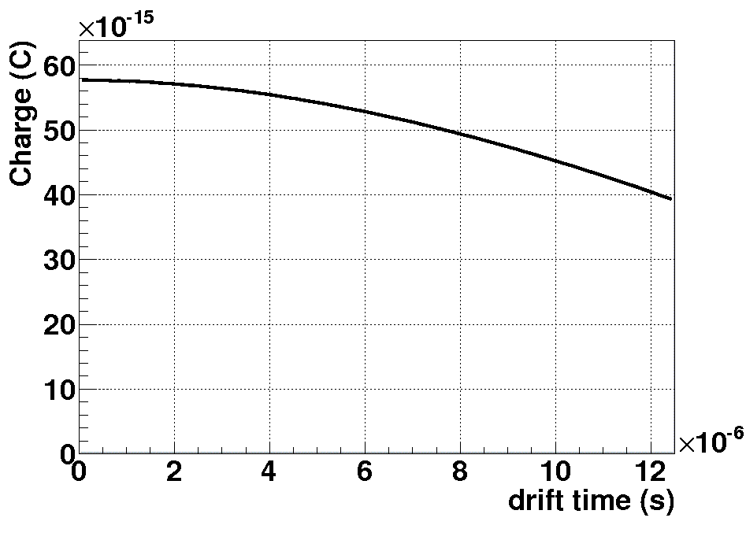
波形読み出し
CdTe検出器からの信号の波形を読み出し、パルスの高さとドリフト時間を測定。
ドリフト時間によりパルスハイトに補正をかけることで、ホール捕獲の効果を補正
→ エネルギー分解能を改善できるはず
補正
ホールの効果
電子の効果
ドリフト時間
予想されるCdTe検出器からの信号の波形
予想されるドリフト時間とパルスハイトの関係

Slide 11
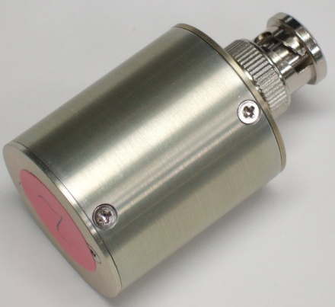
セットアップ
DAQ
PC
コントロール
データ取得
CdTe検出器(CdTe505050)
クリアパルス社製, 特注品
オーミック型
素子のサイズ:5mm×5mm×5mm
PreAmp(580K)
クリアパルス社製, 電荷有感型
時定数:60μs→600μs, gain:約11倍
Flash ADC(V1724)
CAEN社製, sampling rate:100MHz
dynamic range:-2V~2V, resolution:14bit
Bias supply
PreAmp
FADC
400V
Bias
信号
CdTe detector
改造
γ (662keV)
¹³⁷Cs
線源
CdTe505050
（特注品）
2.2nF
↓
22nF
1μF
10kΩ
220kΩ
↓
75kΩ
22kΩ
プリアンプの改造

Slide 12
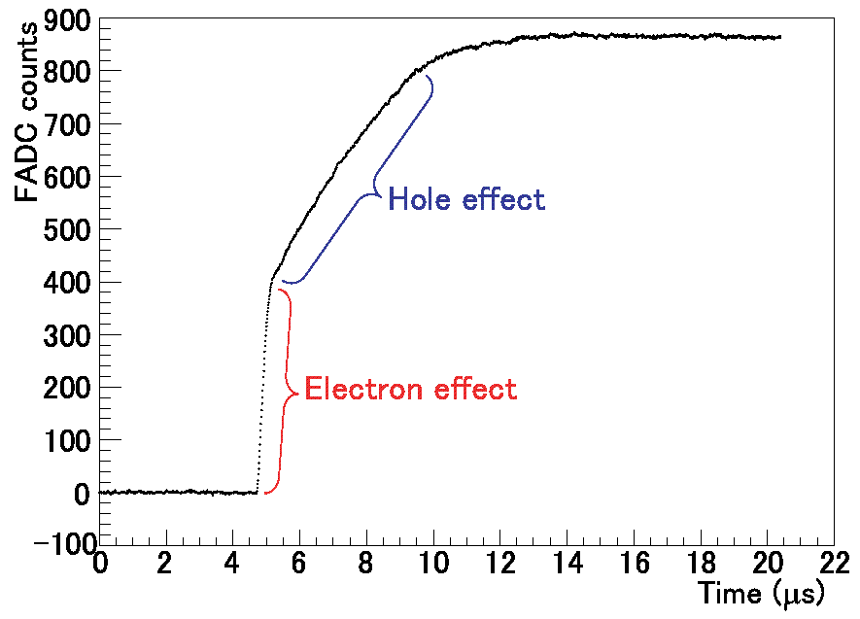
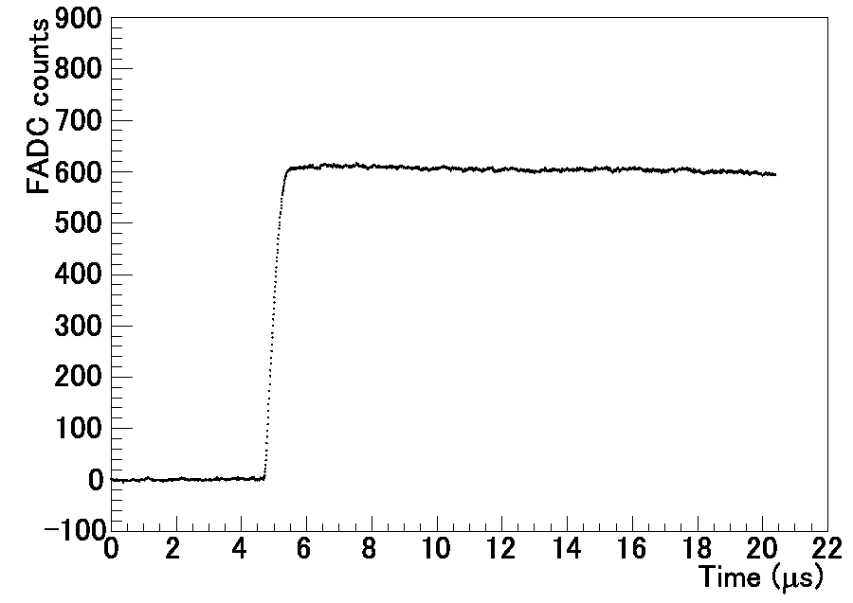
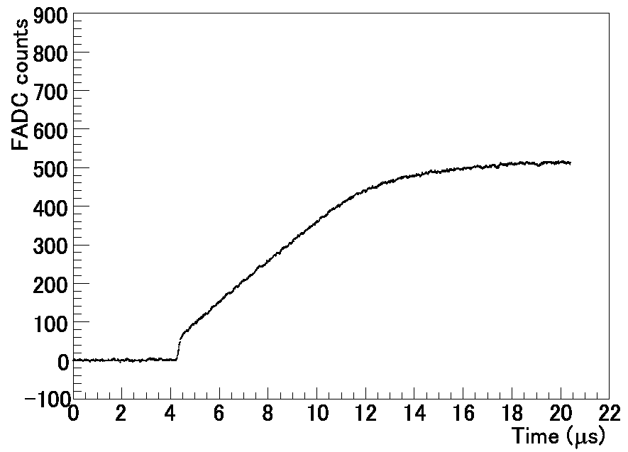
観測された波形
電子の効果が大きいもの
(反応が陰極付近で起きた)
ホールの効果が大きいもの
(反応が陽極付近で起きた)
ドリフト時間が短い
ドリフト時間が長い

Slide 13
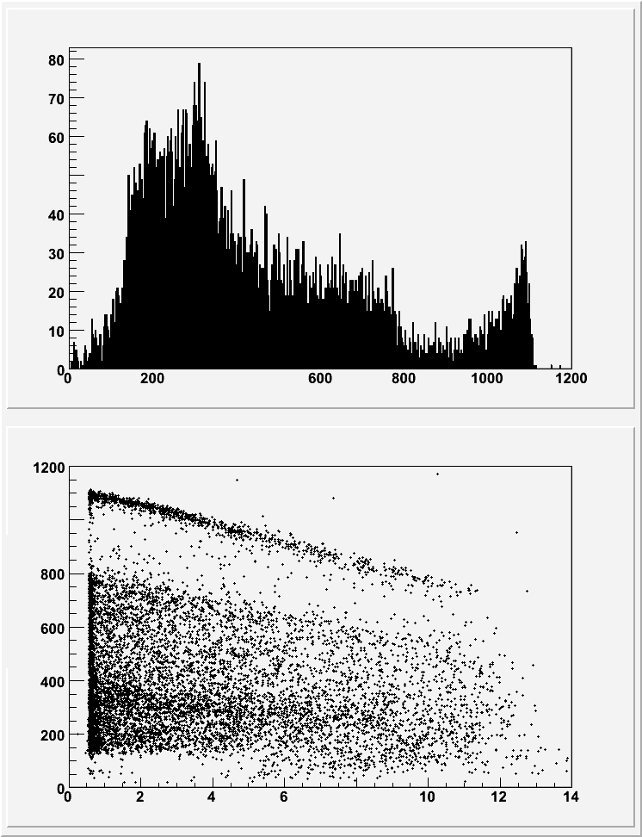
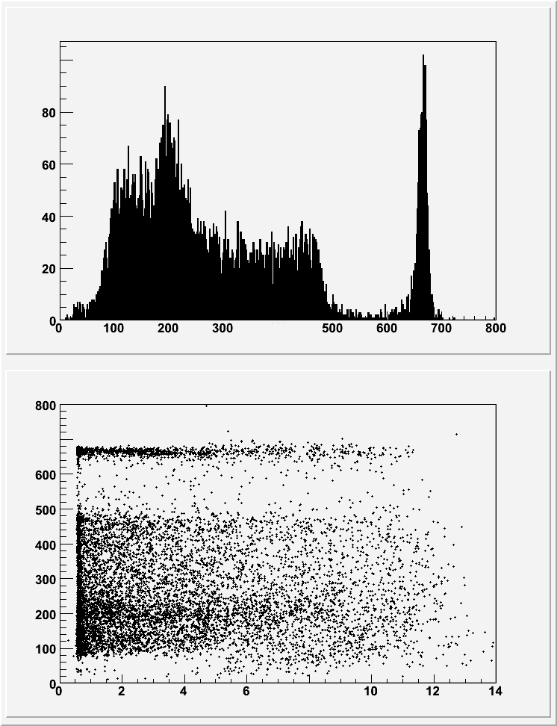
エネルギー分布
パルスハイトの分布
素子の温度が0℃の時
エネルギーの分布
100
(FWHM2.02%)
50
# of counts
# of counts
ドリフト時間によるエネルギー補正
400
Pulse height
400
Energy(keV)
パルスハイトとドリフト時間
エネルギーとドリフト時間
1000
700
Pulse height
Energy(keV)
8
Drift time(μs)
8
Drift time(μs)
補正により光電効果によるピークがきれいに見えるようになった。(FWHM:2.02%)

Slide 14
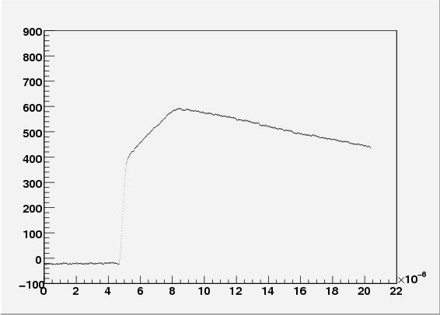
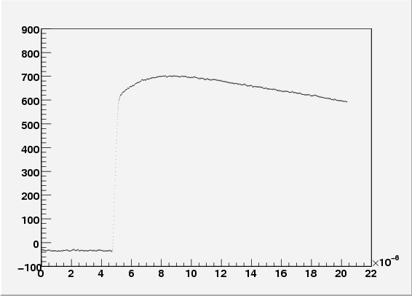
温度の影響
液体窒素、恒温槽によりCdTe素子の温度を制御して測定。
温度が低くなると、ホールのドリフト速度が遅くなっていく。
30℃の時
-40℃の時
FADC counts
FADC counts
time (s)
time (s)

Slide 15
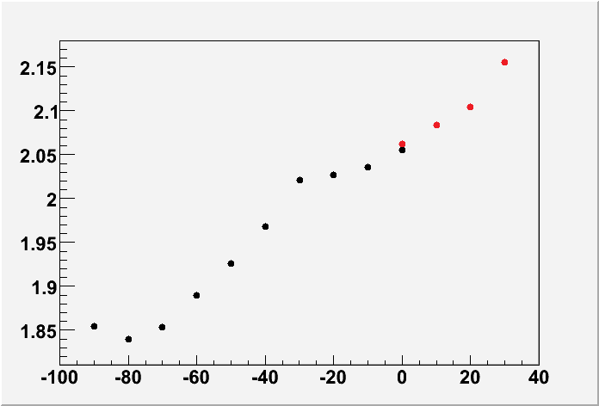
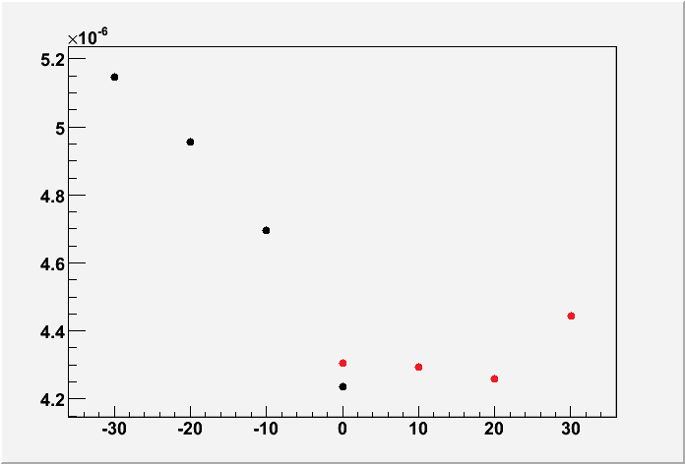
温度の影響
温度と2μs間でのPedestalのRMSの関係
液体窒素での冷却下
恒温槽による温度制御下
液体窒素での冷却下
恒温槽による温度制御下
Mean drift time (s)
Pedestal RMS (FADC counts)
Temperature(℃)
Temperature (℃)
温度が高くなるとノイズが大きくなる。
温度を低くすると、ドリフト速度が遅くなり、ホール捕獲の効果が大きくなる。
→ 現在の測定環境では0℃付近で分解能が最良(FWHM:2.02%)となる

Slide 16
エネルギー分解能
0℃で測定したとき
依然として電荷収集の影響が支配的

Slide 17
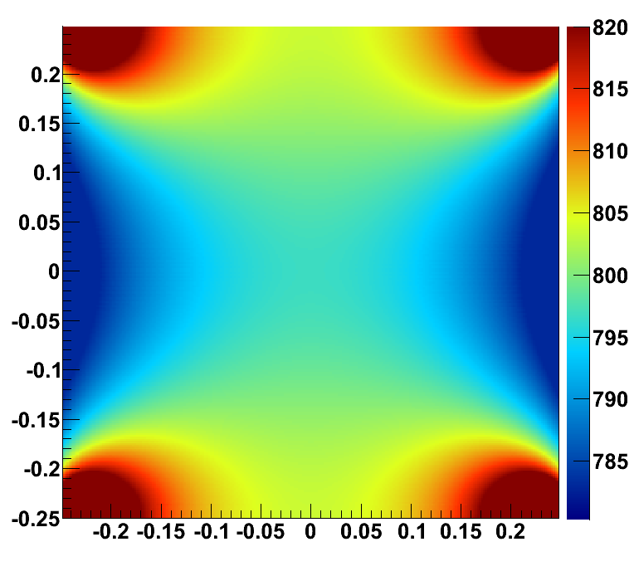
電場の一様性
理想的には電荷収集の影響は完全にキャンセルできる。
完全にキャンセルできないのは、CdTe内部の電場が一様でないためだと思われる。
CdTe素子全体が均一であった場合、電場の非一様性による影響は0.2%程度→均一でない?
陽極
陽極
電場(V/cm)
5mm
Y position(cm)
2.5mm
5mm
CdTe
陰極
X position(cm)
5mm
陰極

Slide 18
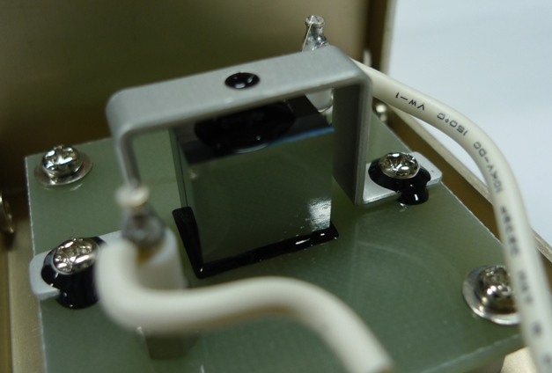
さらに大型化
15mm× 15mm×10mmのCdTe素子を用いたCdTe検出器
クリアパルス製, オーミック型
10mm
15mm
15mm

Slide 19
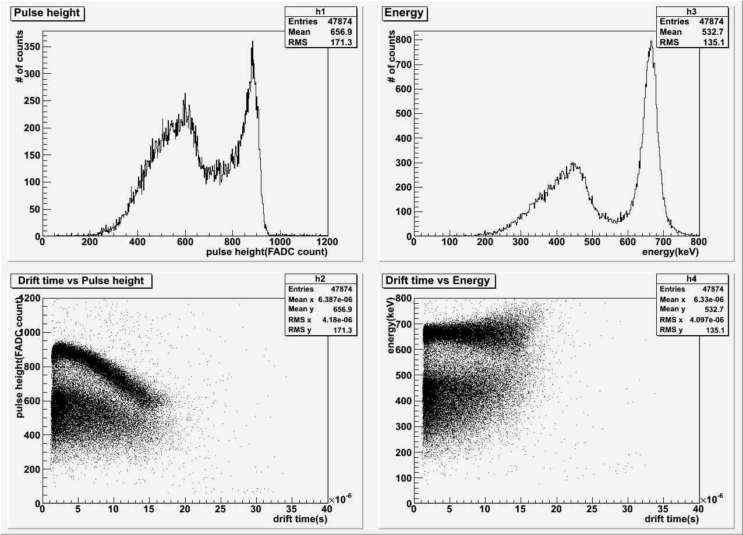
大型CdTe検出器
ホール捕獲の効果が大きく、補正後もエネルギー分解能が低い
→ 解析方法の改善が必要

Slide 20
今後
CdTe素子のサイズ(厚いとドリフト時間大、横に広げるとノイズ大)
塩素のドープ量(多いとホールの移動度小?、少ないとリーク電流大)
温度(高いとノイズ大、低いとホールの移動度小)
印加電圧(高いとリーク電流大、低いとドリフト速度小)
を最適化
解析方法や電極構造を改善
O(10cm³)でエネルギー分解能0.5%(FWHM＠2.5MeV)を目指す
ダブルベータ崩壊探索のみでなく、検出効率の高く、常温で使用可能な放射線検出器としての応用も考えていく。

Slide 21
まとめ
ドリフト時間からパルスハイトに補正をすることにより、0℃において、5mm角の素子を用いたCdTe検出器で662keVのγ線に対しFWHM2.0%のエネルギー分解能を得ることに成功した。
温度が高いとノイズが大きく、低いとホールの移動度が低くなるため現在の測定環境では0℃付近でエネルギー分解能が最良となる。
補正後も依然、電荷収集の影響が支配的であり、その原因として電場の非一様性、素子の非均一性が考えられる。
さらに大きい15mm× 15mm×10mmのCdTe素子を用いたCdTe検出器を用いたR&Dも開始した
今後もR&Dを続け、O(10cm³)でエネルギー分解能0.5%(FWHM＠2.5MeV)を目指す

Slide 22
バックアップ

Slide 23
半導体検出器からの信号の式
電子による信号
ホールによる信号
足し合わせた信号

Slide 24
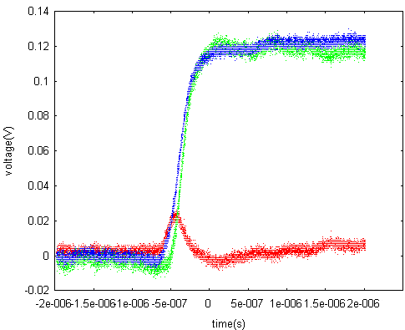
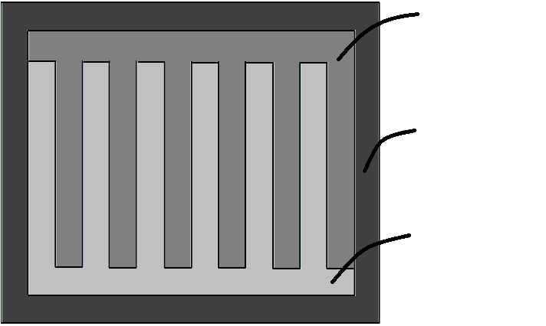
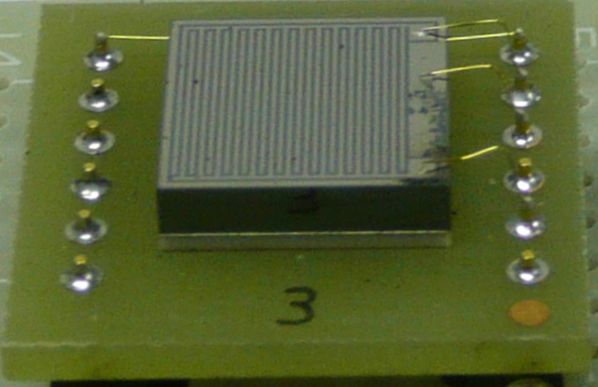
Coplanar grid technique
半導体素子の陽極側に電圧の異なる2つの電極を配置する。
ホールのドリフトや陽極付近に来るまでの電子のドリフトによる効果は両方の陽極に同じようにあらわれる。
陽極付近から電圧が高い方の陽極までのドリフトによる効果は2つの電極で異なる。
一方の陽極からの信号から他方の陽極の信号を引けばホールの影響を受けない電子の数だけに比例した情報が得られる。
半導体
陽極1
陰極
CH1(high bias)
+
－
陽極2
CH2(low bias)
CH1-CH2
陽極1
ガード電極
陽極2
陽極の構造
CdTe素子、電極構造の写真
各陽極からの信号

Slide 25
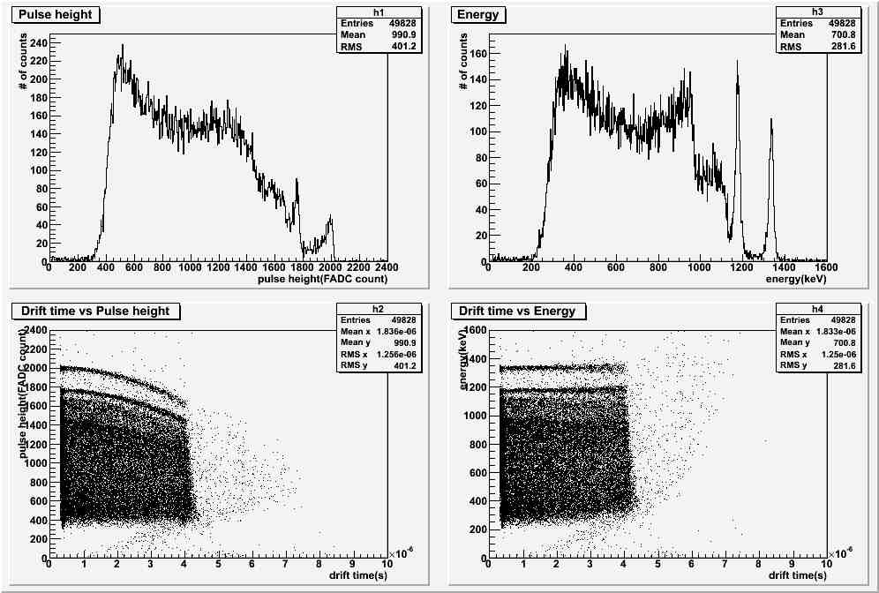
⁶⁰Co 小CdTe

Slide 26
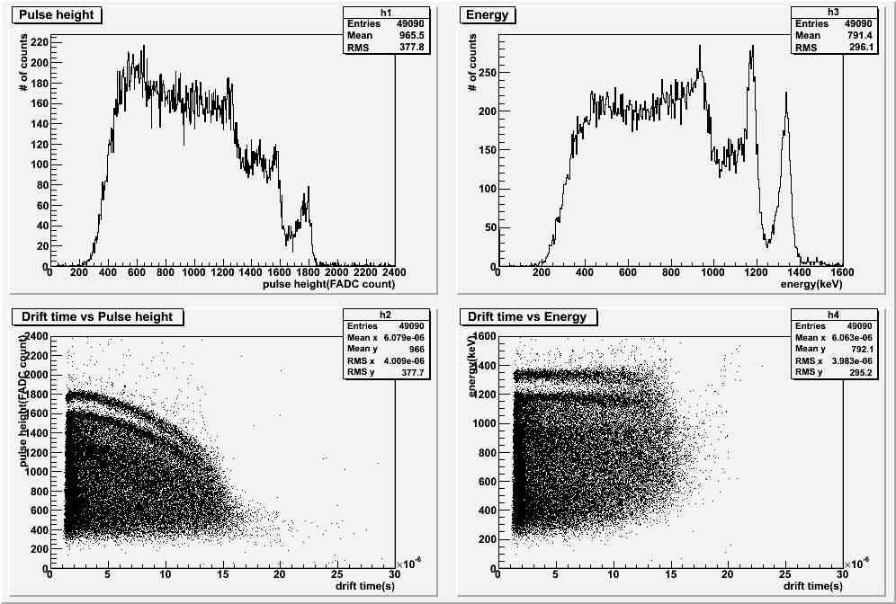
⁶⁰Co 大CdTe

